Slide 1
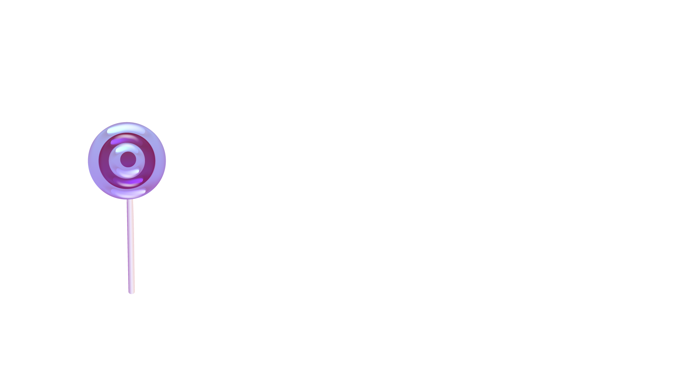






TIÕNG VIÖT 1
Bµi 26: Ph ph Qu qu

Slide 2



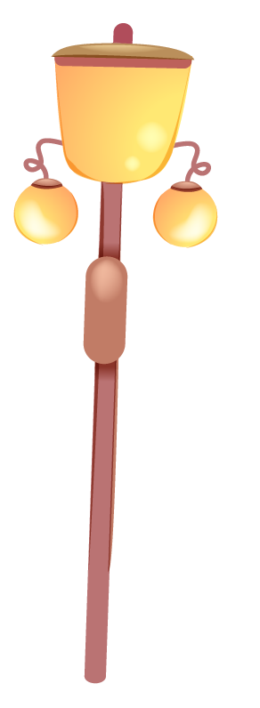



TIÕT 2

Slide 3

3
T« vµ viÕt

Slide 4


Slide 5
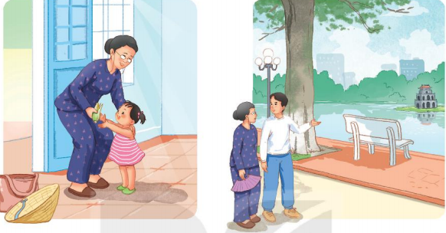
4
§äc
Bµ ra thñ ®«. Bµ cho bÐ quµ quª. Bè ®­õa bµ ®i bê Hå, ®i phè cæ.

Slide 6
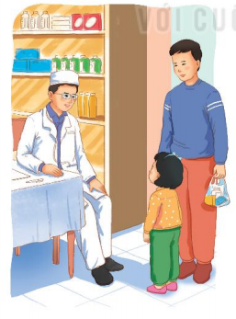
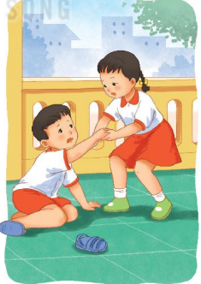
5
Nãi
C¶m ¬n

Slide 7
DÆN Dß

